Slide 1
2.개발환경

Slide 2

자바 개발환경 구축
Section 01
개발환경 구축
JSP 개발을 위해서는 JSP의 기반이 되는 자바 개발환경 및 런타임이 필요하며 JSP 코드를 해석하고 서블릿으로 변환하는 등의 작업을 수행하기 위한 서블릿(JSP) 컨테이너가 필요 하다.
기본 환경 이외에 개발의 편리를 위해 통합개발도구(IDE) 등을 사용자 기호에 맞게 설치할 수 있다.
개발환경
항목 | 버전
운영체제 | 마이크로소프트 윈도우XP SP2이상
자바 개발 환경 | J2SE 1.5.x 이상
JSP 개발 환경(서블릿 컨테이너) | 아파치 톰캣 5.5.x 이상
통합개발환경 | Eclipse 3.2.x, WTP1.5.x

Slide 3
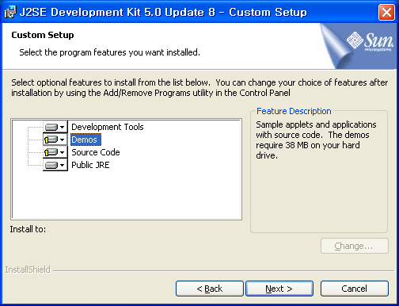
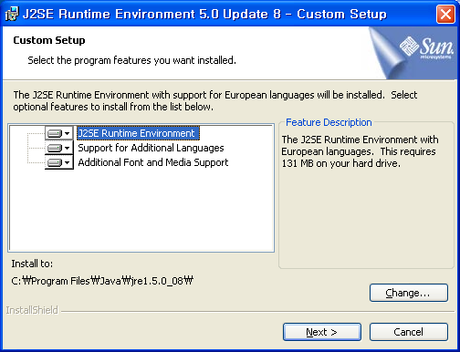
자바 개발환경 구축
Section 01
J2SE 설치
J2SE 는 일반 데스크톱 환경을 위한 자바 기본 개발 및 실행 환경을 말한다.
JSP는 엄밀히 말해 기업형 자바 환경인 J2EE 에 포함되어 있으나 JSP 관련 API나 실행환경은 톰캣 서버에 포함되어 있으므로 추가로 J2EE를 설치할 필요 없음.
J2SE 설치완료후 자동으로 JRE 설치시작됨
모든 옵션 선택
기본 디렉토리에 설치
모든 옵션 선택
기본 디렉토리에 설치

Slide 4
자바 개발환경 구축
J2SE 환경설정
JAVA_HOME 지정
변수이름 : JAVA_HOME
변수값 : C:\Program Files\Java\jdk1.6.0_24
CLASSPATH 설정
변수이름 : CLASSPATH
변수값 : .;%JAVA_HOME%\lib\tools.jar
Path 항목에 추가
변수이름 : Path
변수 값 : %JAVA_HOME%\bin;

Slide 5
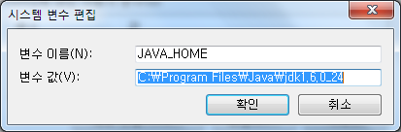
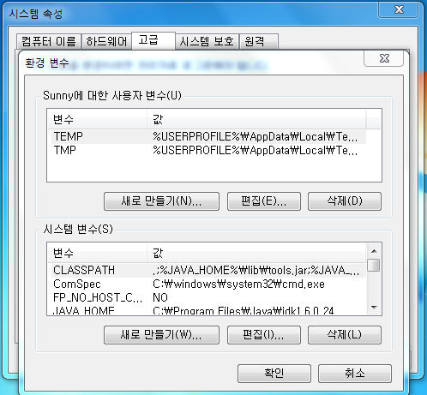
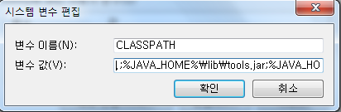
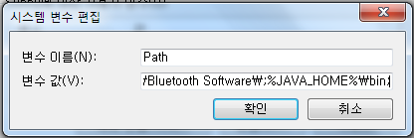

Slide 6
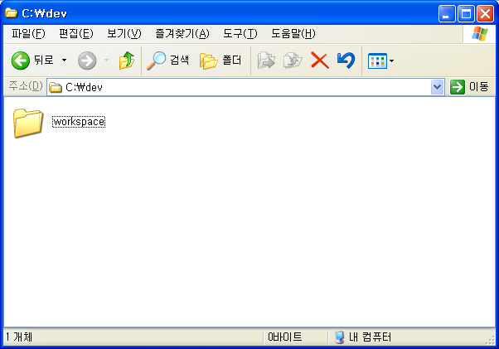
자바 개발환경 구축
Section 01
이클립스 + WTP 설치
이클립스(Eclipse) 는 IBM 에서 개발해 오픈소스로 기증한 통합개발 플랫폼 으로 현재 가장 많은 개발자들이 사용하고 있는 대표적인 자바 개발환경 이다.
WTP(Web Tools Project) 는 이클립스 플러그인 프로젝트로 JSP 를 비롯한 웹 개발에 필요한 기능을 추가한 확장 모듈을 말한다.
개발 디렉토리 생성
앞으로 실습에 사용할 소스 관리를 위한 디렉토리
C:\dev 폴더 생성
C:\dev\workspace 폴더 생성

Slide 7
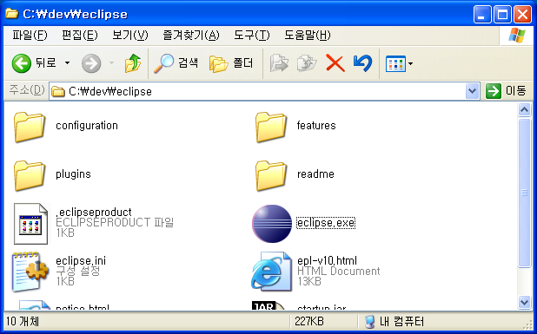
자바 개발환경 구축
Section 01
이클립스 + WTP 설치
이클립스 설치
별도의 설치파일 없이 파일 복사만으로 설치 완료 됨.
C:\dev\eclipse 폴더가 생성되면서 파일 설치됨.

Slide 8
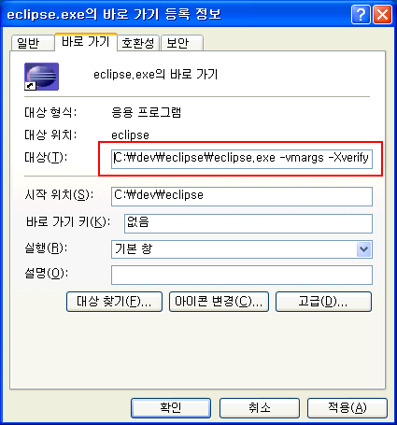
자바 개발환경 구축
Section 01
이클립스 + WTP 설치
이클립스 성능향상 설정
이클립스 실행 옵션을 조정해 성능 향상이 가능.
시스템 메모리가 512M 이상인 경우 권장됨.
바탕화면에 생성된 바로가기 -> 오른쪽 마우스 -> 속성 -> 바로가기 의 대상 항목을 다음과 같이 설정
-vmargs -Xverify:none -XX:+UseParallelGC
-XX:PermSize=20M -XX:MaxNewSize=32M
-XX:NewSize=32M -Xmx256m -Xms256m

Slide 9
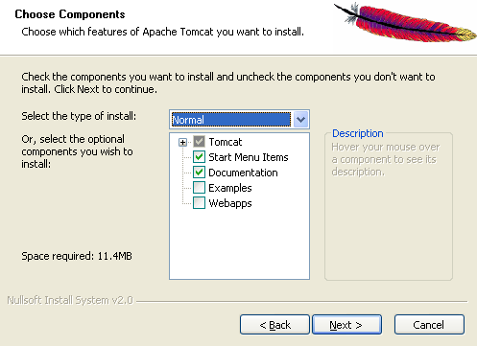
JSP 운영환경 구축
Section 02
톰캣 설치
download
http://tomcat.apache.org
설치파일 실행
apache-tomcat.exe 실행
설치옵션 지정
Normal
설정 선택
클릭

Slide 10
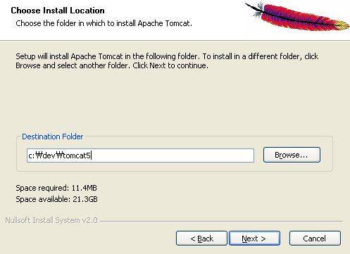
JSP 운영환경 구축
Section 02
톰캣 설치
설치 디렉터리 지정
기본값 대신 c:\dev\tomca5 와 같이 함
폴더명이나 경로에 한글이나 공백이 없도록 주의
클릭

Slide 11
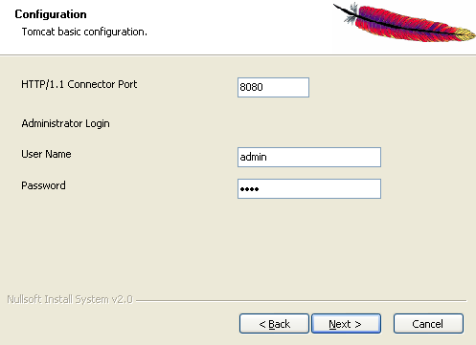
JSP 운영환경 구축
Section 02
톰캣 설치
관리자 비밀번호 및 포트 설정
포트 : 기본값인 8080인데 80을 사용한다.
관리자 계정 : 아이디는 admin, 비밀번호는 설정을 하지 않는다.(학습용)
클릭

Slide 12
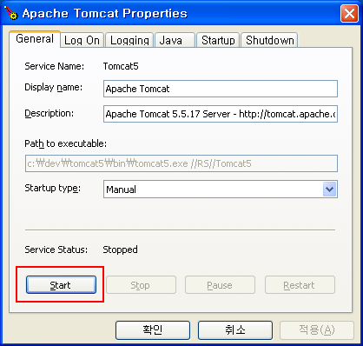
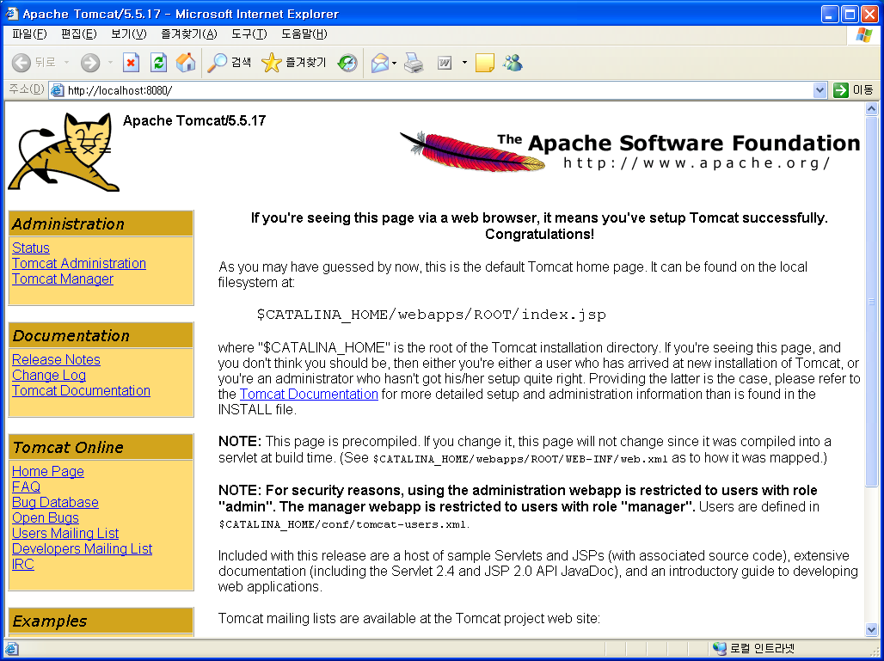
JSP 운영환경 구축
Section 02
톰캣 설치
설치완료 및 실행
시작메뉴에 생성된 Apache Tomcat 5.5 프로그램 그룹에서 “Monitor Tomcat” 실행
Startup type : Manual 로 지정(중요)
Start 버튼을 눌러 실행
웹브라우저 -> http://localhost 으로 접속

Slide 13
JSP 운영환경 구축
Section 02
J2EE환경 설정
서블릿 구현 환경
아파치가 설치된 경로 아래의 lib 폴더로 들어간다.
C:\Program Files\Apache Software Foundation\Tomcat 6.0\lib
servlet-api.jar 파일 복사
복사한 파일 jdk설치 폴더 안 lib 폴더 안에 붙여넣기
CLASSPATH 수정
“ ;%JAVA_HOME%\lib\servlet-api.jar “ 추가

Slide 14
톰겟에서 ServletTest 서블릿 동작 확인
톰켓 기본 폴더로 이동
C:\Program Files\Apache Software Foundation\Tomcat 6.0\webapps
Webapps 폴더안에 ServletTest폴더 생성
ServletTest폴더안에 WEB-INF 폴더 생성
WEB-INF 안에 3개의 폴더 생성
src : 서블릿 클래스로 컴파일 하기 위한 소스 파일들을 넣어 놓은 폴더
classes : 실제로 서비스 될 서블릿 클래스가 들어가는 곳
lib : 서블릿 클래스들이 구동되는 데 필요한 추가 라이브러리 파일들을 넣는곳
서블릿 소스 구현 (메모장)

Slide 15
톰겟에서 ServletTest 서블릿 동작 확인
ServletTest.java 저장
도스창에서 C:\Program Files\Apache Software Foundation\Tomcat 6.0\webapps\ServletTest\WEB-INF\src 폴더로 이동
“ javac –d ../classes *.java “ 명령어로 컴파일 한다.
아무 메시지가 없으면 정상적 수행
에러메시지 나오면 오타 확인, 오타가 없는 데에도 패키지를 찾을수 없다는 등의 메시지가 뜨면 servlet-api.jar 파일을 제대로 복사했는지 확인하고 환경변수에서 classpath를 제대로 설정했는지도 확인

Slide 16
톰겟에서 ServletTest 서블릿 동작 확인
톰캣 실행
web.xml 파일 작성
웹 컨터이너에게 사용자가 지금 접근한 주소가 어떤 서블릿이고 그 서블릿 클래스의 위치는 어떻다고 알려주기 위해 필요한 정보들이 적혀있는 파일
웹 애플리케이션을 구동시키는데 있어 가장 중요한 설정 파일
C:\Program Files\Apache Software Foundation\Tomcat 6.0\webapps\ROOT\WEB-INF 폴더에 들어가서 web.xml 파일 복사
ServletTest 폴더 안의 WEB-INF 폴더에 붙여넣기
파일 수정

Slide 17
WEB.XML
코드 추가
<servlet>
<servlet-name>ServletTest</servlet-name>
<servlet-class>ServletTest</servlet-class>
</servlet>
<servlet-mapping>
<servlet-name>ServletTest</servlet-name>
<url-pattern>/test</url-pattern>
</servlet-mapping>

Slide 18
톰겟에서 ServletTest 서블릿 동작 확인
톰겟에서 ServletTest 서블릿 동작 확인
실행
주소 형식
“ http://도메인명/프로젝트명(폴더명)/서블릿 ”
http://localhost/ServletTest/test
f5 키를 눌러서 새로고침하면 매번 시간이 바뀌는 것을 확인

Slide 19
톰캣 설치경로
webapps
프로젝트 폴더
Jsp 파일
WEB-INF
META-INF
src
classes
Web.xml
Context.xml
소스파일
클래스파일
웹 애플리케이션의 폴더구조

Slide 20
톰겟에서 JSP동작 확인
서블릿 소스를 살펴보면 <html>,<body>등 html 태그를 사용자의 브라우저에 전송하기 위해 response.getWrite()를 사용해 printWriter객체를 얻어와서 일일이 write메소드를 사용해 보내야한 한다. 사용자에게 보여주기 위한 페이지의 HTML 코드 길이가 짤다면 큰 지장은 없지만 만일 수백라인, 수천 라인의 HTML 코드로 되어있는 페이지를 이러한 방식으로 만들려고 한다면 상당히 힘들뿐더러 유지보수에도 심각한 문제가 생길것이다.
이러한 단점을 보완해 주기 위해만들어진 것이 바로 JSP이다.

Slide 21
<%@ page language="java" contentType="text/html; charset=EUC-KR"
pageEncoding="EUC-KR"%>
<%@page import="java.util.Calendar"%>
<!DOCTYPE html PUBLIC "-//W3C//DTD HTML 4.01 Transitional//EN" "http://www.w3.org/TR/html4/loose.dtd">
<html>
<head>
<%
Calendar c=Calendar.getInstance();
int hour=c.get(Calendar.HOUR_OF_DAY);
int minute=c.get(Calendar.MINUTE);
int second=c.get(Calendar.SECOND);
%>
<meta http-equiv="Content-Type" content="text/html; charset=EUC-KR">
<title>Servlet Test</title>
</head>
<body>
<h1>현재시간은 <%=hour %>시 <%=minute %>분 <%=second %>초 입니다.</h1>
</body>
</html>

Slide 22
코드 실행
* 코드 실행
http://localhost/ServletTest/ServletTest.jsp

Slide 23
이클립스 기본 사용 방법
Section 03
이클립스 개요
IBM에서 1999년 시작한 프로젝트로 표준화된 자바 개발 환경을 만들기 위한 플랫폼을 만들기 위해 시작
2001년 IBM 에서 오픈소스로 기증
오픈소스 이면서 여러 기업의 참여를 이끌어내기 위한 CPL 라이선스 채택
CPL : Common Public Licence
GPL과 비슷하지만 자신이 개발하거나 수정한 부분에 대해 별도의 라이선스를 설정할 수 있도록 함으로써 공개 소프트웨어 이면서 상업적인 발전을 함께 이끌어냄.
이클립스 자체로도 훌륭한 개발 도구 이나 다양한 플러그인을 통해 무한한 기능 확장이 가능하다.
이클립스 주요 사이트
이클립스 프로젝트 홈페이지 : http://www.eclipse.prg
이클립스 플러그인 홈페이지 : http://www.eclipseplugincentral.com

Slide 24
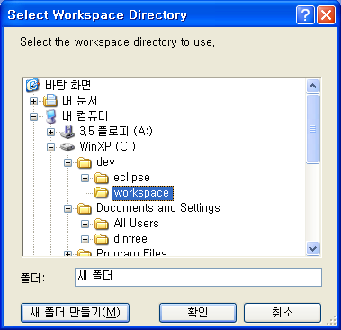
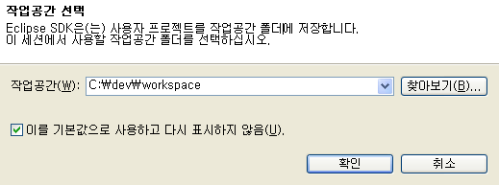
이클립스 기본 사용 방법
Section 03
이클립스 시작하기
이클립스 시작 및 작업공간 선택
바탕화면에 만들어 둔 eclipse 바로가기를 이용해 실행
작업공간은 프로젝트를 관리하기 위한 폴더를 말함.
여러 개의 작업공간을 두고 실행시 선택해 로드할 수 있음.
교재에서는 c:\dev\workspace 폴더를 만들어 사용함.

Slide 25
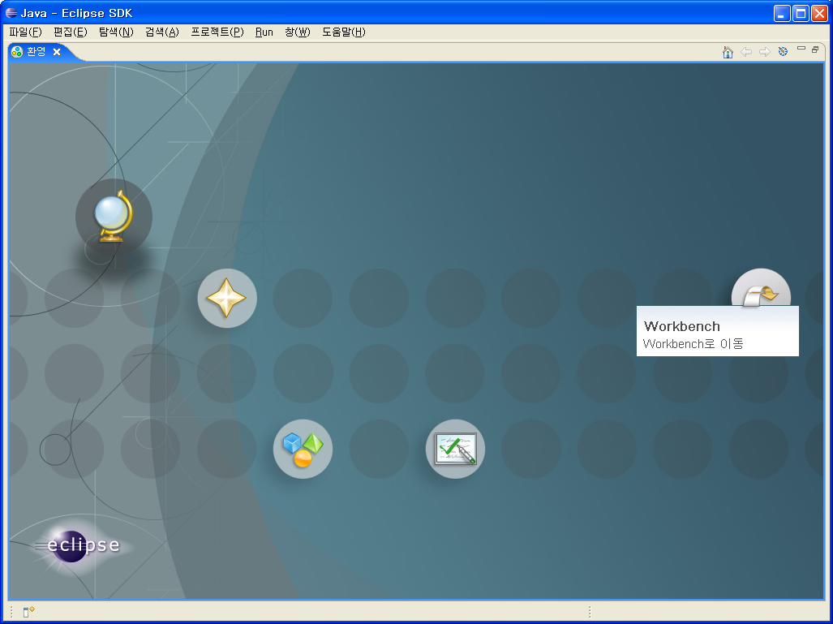
이클립스 기본 사용 방법
Section 03
뷰와 퍼스펙티브
이클립스 최초 실행 화면
개요, 자습서 등 아이콘별로 이클립스를 처음 사용하는 사람들을 위한 메뉴가 있음.
오른쪽 Workbench 아이콘을 클릭하면 실제 개발 메인 화면으로 이동함.
환영 화면 다시 실행을 위해서는 도움말->환영 을 선택하면 됨.
클릭

Slide 26
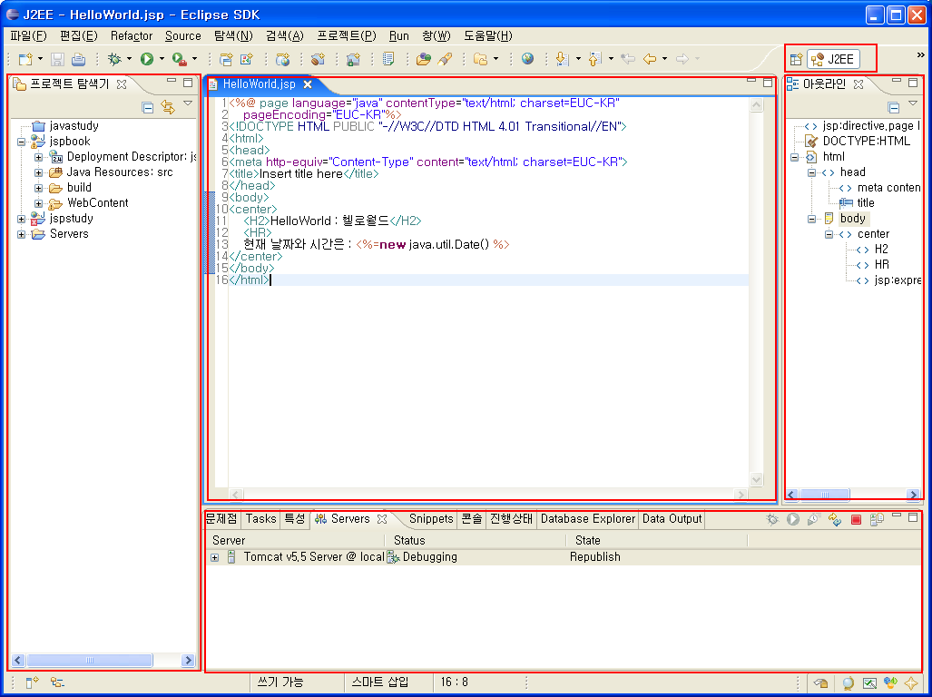
이클립스 기본 사용 방법
Section 03
뷰와 퍼스펙티브
뷰(View)
이클립스 작업공간을 구성하는 독립된 기능을 수행하는 작은 창 영역을 말함
퍼스펙티브(Perspective)
특정 작업에 적합한 뷰를 적절히 배치한 전체 화면 구조를 말함
퍼스펙티브 목록
뷰
뷰
뷰
뷰

Slide 27
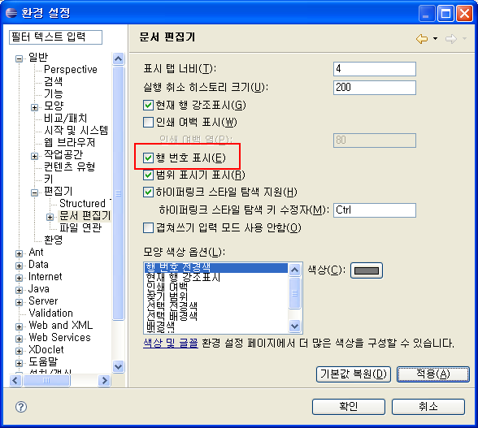
이클립스 기본 사용 방법
Section 03
기본환경설정
자바소스 기본 주석 설정
창 -> 환경설정 선택
이클립스 옵션은 매우 많이 때문에 모든 환경설정을 살펴보기는 어려움.
그때그때 필요한 사항을 참조해 설정하도록 함.
편집기 행 번호 표시
소스 편집기는 기본적으로 행번호가 보이지 않는데 코딩시 행번호가 있는 것이 유리하므로 일반->편집기->문서편집기 를 선택하고 그림과 같이 설정

Slide 28
이클립스에서 웹 서버 환경 설정
Window 메뉴 -> Preference 클릭
왼쪽 리스트 중 Server 클릭 -> Runtime Environments 선택
오른쪽 Add 버튼 클릭
Apache Tomcat 6.0 선택 하고 Next 클릭
Next 버튼을 누르면 설치 경로를 묻는다. Browse 버튼을 클릭하고 톰캣을 설치한 디렉토리를 선택하고 확인 클릭
경로를 설정했으면 Finish 버튼 클릭해서 Preference화면으로 돌아옴
그러면 서버가 추가되어 있음을 볼수 있음. Ok버튼 클릭
이클립스 아래 창에 server 탭에서 서버추가
오른쪽 마우스 크릭하면 New 메뉴 나옴
New 메뉴에 마우스 대보면 Server메뉴가 다시 나옴 . Server 클릭
환경설정을 마친 뒤이므로 기본적으로 선택되어 있다.
Finish 버튼 클릭 빠져나옴.

Slide 29
이클립스에서 서블릿 작성 및 실행
FINE -> NEW -> Dynamic Web Project -> javaEE
Project name 입력 : JspStudy
Package 추가 : jsp.ex1
패키지 안에 ->new->Servlet
Class name : FirstServlet 입력
Servlet작성
톰캣 서버에 만든 프로젝트 등록
아래 부분에 추가한 톰갯 서버 선택하고 마우스 오른쪽 버튼 클릭
메뉴에서 아래쪽의 Add and Remove Projects 클릭
프로젝트 추가 창에서 왼쪽에 보면 JspStudy 프로젝트가 보임 , 이것을 선택하고 Add 버튼을 누른 뒤 finish 클릭
오른쪽 초록새 톰캣 실행 아이콘 클릭하면 서버 실행
브라우저에 “ http://localhost/JspStudy/FirstServlet ”입력 후 실행

Slide 30
이클립스에서 JSP 작성 및 실행
WebContent 폴더에서 마우스 오르쪽 클릭
New 에 마우스 올려 놓으면 나오는 메뉴에서 JSP 선택
파일 이름에 FirstJsp 입력
기본 코드 생성됨
<body> 태그 밑에 코드 추가
브라우저에 “ http://localhost/JspStudy/FirstJsp.jsp ”입력 후 실행

